Slide 1
Comunicación Serie Asincrónica
principios de funcionamiento
Posibilidades del HW del LPC1769
UART
Estrategias de programación

Slide 2
Tipos de comunicación:CARACTERISTICAS
A
B
handshake
tx
rx
gnd
rx
tx
gnd
A
B
datos
Gran velocidad.
Distancias cortas. No se garantiza el tiempo de transito.
Muchas líneas de interconexión.
El dato esta presente en un bit por cada línea de datos.
Volumen de software para la atención del sincronismo.
Velocidad Inferior.
Distancias grandes.
Cantidad reducida de líneas de interconexión (mínimo tres).
El dato se transmite bit por bit.
ASINCRÓNICA o Sincrónica.

Slide 3
Comunicación Serie: Principios
0
1
2
3
4
5
6
7
0
1
2
3
4
5
6
7
tipos de
comunicacion

Slide 4
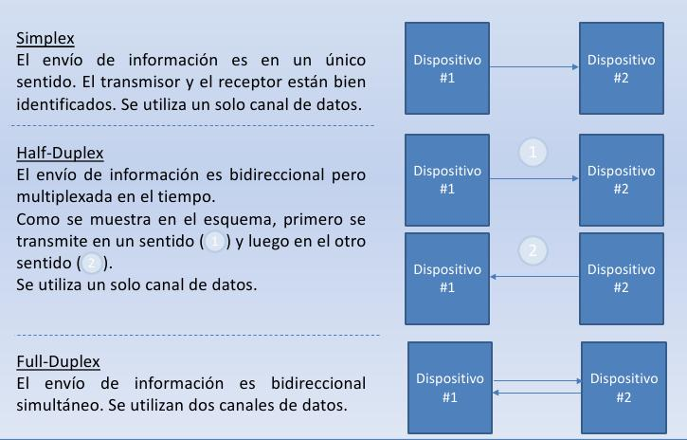
Tipos de Comunicación Serie
1
1
2
2

Slide 5
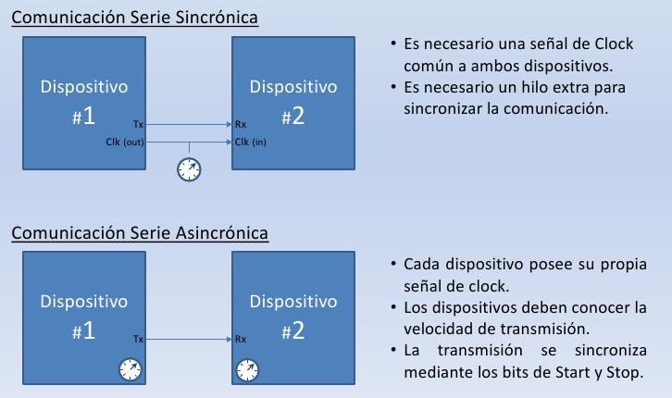
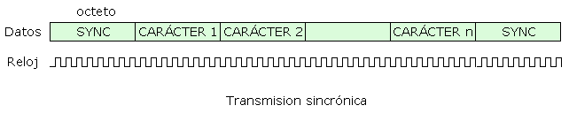
Comunicación serie síncrona
El clock es una línea física adicional o está de algún modo embebido en la transmisión de datos.

Slide 6
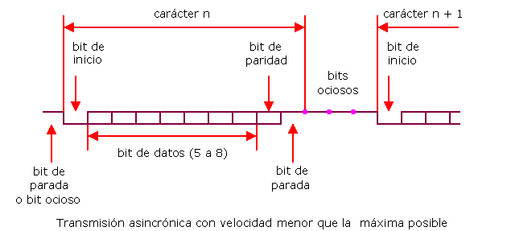
Comunicación serie asincrónica
comunicar
2 entes

Slide 7
Comunicación Serie: Principios
Emisor
Recep
... algo ...
Emisor
Serial
Paralel
Recep
¿distancia?
Bidirec/modem

Slide 8
Comunicación Serie: Principios
Emisor
Serial
Modem
Modem
Paralel
Recep
Línea
Telef
Recep
Paralel
Serial
Emisor
Trama asincrónica

Slide 9
Trama asincrónica
Bit de Comienzo
(Start Bit)
Bit de Fin
(Stop Bit)
n Bits de Datos
Bit de Paridad
(Par o Impar)
¡Gracias Ing. Romeo!

Slide 10
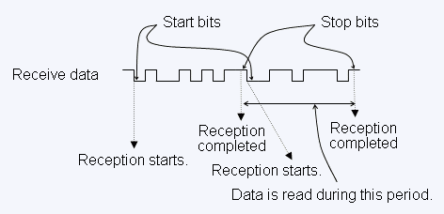
Entendiendo la trama asincrónica
Errores en una
com asincrónica

Slide 11
Errores en Com. Asincrónica
Error de paridad: cuando se detecta un error en el bit de paridad.
Error de trama: Cuando se espera el bit de parada y en su lugar se detecta un nivel bajo, implica que se perdió la sincronización.
Error de sobre escritura: Cuando un símbolo previo no se leyó y es reemplazado por un nuevo símbolo recibido.
Error de break: Cuando la línea de Rx se queda en estado bajo durante un tiempo > al de un carácter luego de una trama válida.
normas
involucradas

Slide 12
Normas de estandarización
Son emitidas por diferentes organismos internacionales:
EIA (Electronic Industry Association (normas RS)
ANSI(American national Standard Industry) (normas X)
ISO (International Standard organization) (normas ISO)
FCC (Federal Comunication Committe) (normas FCC)
ITU (International Telecommunication Union) )(normas V)
Estas normas especifican:
Eléctricas: Niveles de tensión, impedancias de salida en los transmisores, impedancia de entrada en los receptores, impedancia de línea, etc.
Mecánicas: Características de los conectores y de los cables.
Lógicas: Nombre de las señales, funciones de cada señal, asignación de los pines de los conectores, etc.

Slide 13
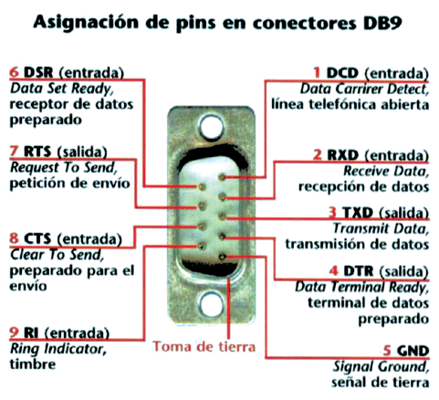
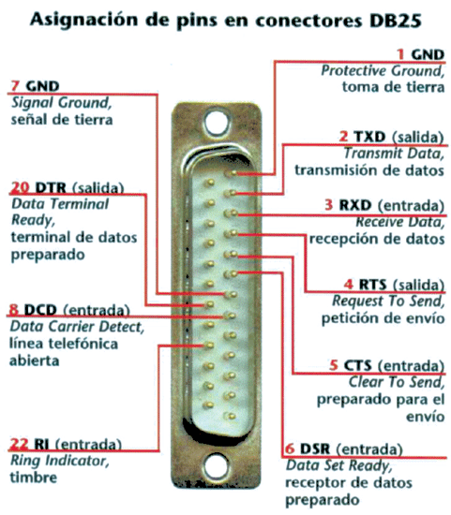
Conectores estándar
Porqué una UART

Slide 14
Presentamos la UART Universal Asynchronous Receiver Transmitter
Los diseñadores de la PC incluyeron un dispositivo de HW que le resolviera al µp la elaboración de la “trama” y la comunicación serie en general: El chip 8250 (luego 16550/16650 y 16750)
Mas de 30 años después de su introducción en el mercado, el LPC1769 incluye un dispositivo similar.

Slide 15
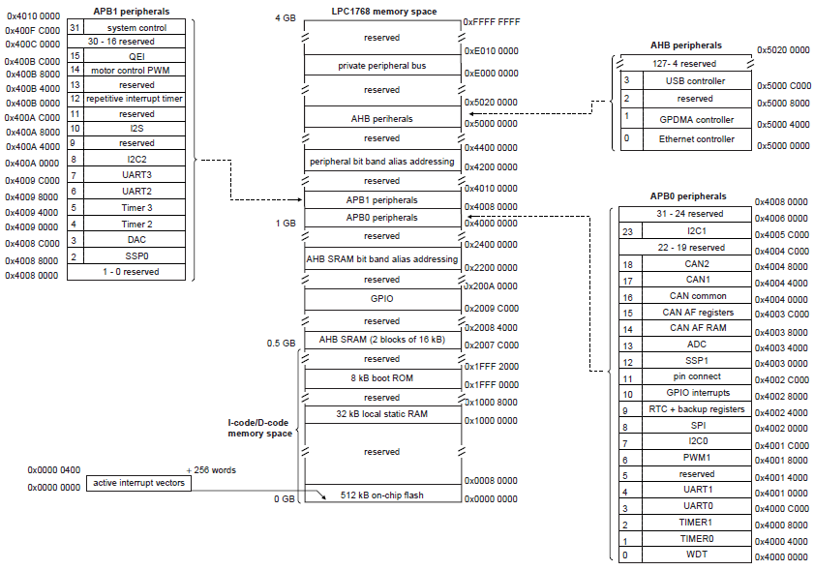

¿Dónde estan mapeadas las UART del LPC1769?
En el kit

Slide 16
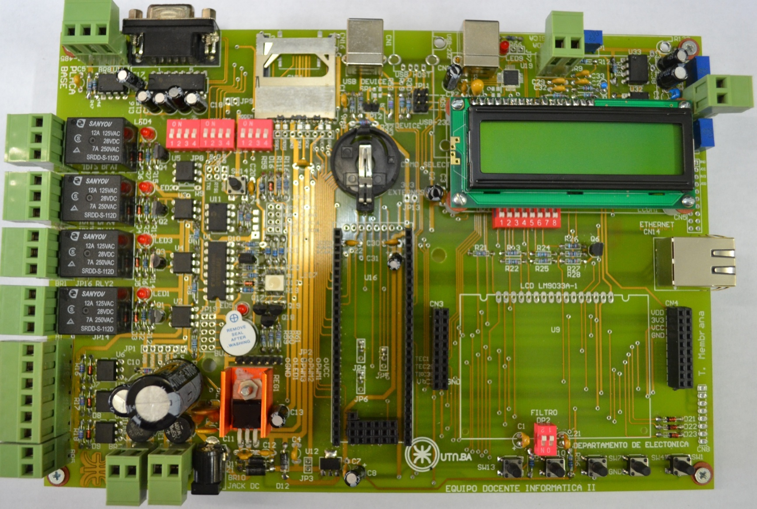
Ing. Marcelo Trujillo
16
INFOTRONIC – PUERTOS SERIE
UART1
RS485
UART1
RS232
UART0
SELECCIÓN
UART1
UART1
MODEM
prestaciones
Notes:
16

Slide 17
Prestaciones en el LPC1769
Características comunes
Datos de 5, 6, 7, y 8 bits.
Generación y verificación de paridad: impar, par o sin paridad.
Uno o dos bits de parada.
FIFO de 16 bytes para transmisión y recepción.
Generador de velocidad de transmisión (divisor de frecuencia fraccional)
Soporte de DMA en la transmisión y/o en la recepción .
Capacidad de Auto-baud
Generación y detección de Break.
Soporte para software con control de flujo
Modo de direccionamiento Multiprocesador.
Solo para las UART0,2,3
Modo IrDA para dar soporte a comunicación infrarroja
Solo para la UART1
Soporte RS-485.
Líneas para control de módem
ACE/BRG
17

Slide 18
La UART tipo 16550: Generalidades
Se ocupa del armado de
la trama asincrónica.
UART
ACE
BRG
ACE: Asynchronous Communication Element
BRG: Baud Rate Generator
Se ocupa de generar
la velocidad de Tx.
(baudrate)
Clock

Slide 19
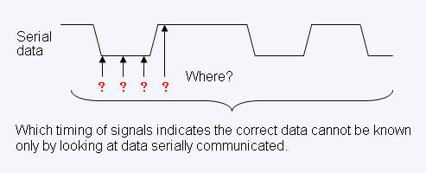
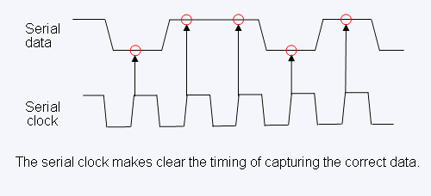
La UART : ¿para qué el clock?
exactitud

Slide 20
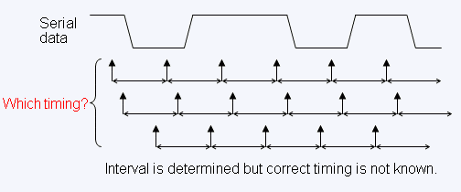
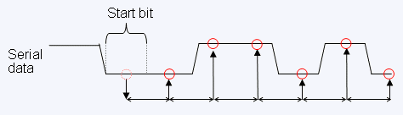
La UART: ¿Cómo nos sincronizamos?
¿en cualquier momento?
¿Cómo sincronizamos?
exactitud
Hasta aquí, el intervalo es conocido (viene dado por la frecuencia del clock), pero el “timing” NO.
Center bit

Slide 21
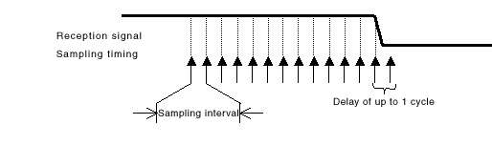
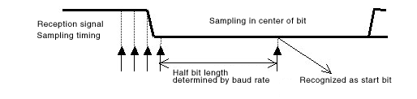
¿porqué evaluar en el centro del bit?

Slide 22
La UART: el BRG (Baud Rate Generator)
Si CCLK=100Mhz y
PLKSEL0 y 1 = 00
UART 16550
N bits/seg
PCLK_UARTn
25 MHz
ACE
BRG
El BRG divide por defecto PCLK_UARTn por un divisor programable y por 16, con el objeto de sobremuestrar la señal recibida.
BaudRate = PCLK_UARTn/16*Divisor
BaudRate = PCLK_UARTn/16*Divisor
Registros UART

Slide 23
La UART 16550: sus registros y direccionamiento
RD/
WR/
m
u
l
t
i
P
l
e
x
o
r
RBR
Receiver Buffer Register
recepción
THR
Transmitter Holding Register
a0
transmisión
?
DLL
Divisor Latch LSB
a1
DLM
Divisor Latch MSB
a2
IER
Interrupt Enable Register
a3
IIR
Interrupt Identification Register
FCR
FIFO Control Register
LCR
Line Control Register
datos
MCR
MODEM Control Register
LSR
Line Status Register
cs/
MSR
MODEM Status Register
SCR
Scratch Register
+ de registros

Slide 24
La UART 16550: Registros
RBR: Receiver Buffer Register
THR: Transmitter Holding Register
DLL: Divisor Latch LSB
DLM: Divisor Latch MSB
IER: Interrupt Enable Register
IIR: Interrupt Identification Register
FCR: FIFO Control Register
LCR: Line Control Register
MCR: MODEM Control Register
LSR: Line Status Register
MSR: MODEM Status Register
SCR: Scratch Register
RX
TX
DLL
RBR
DLM
THR
IER
IIR
RD/
WR/
FCR
LCR
MCR
LSR
DB
MSR
SCR
AD
en el LPC

Slide 25
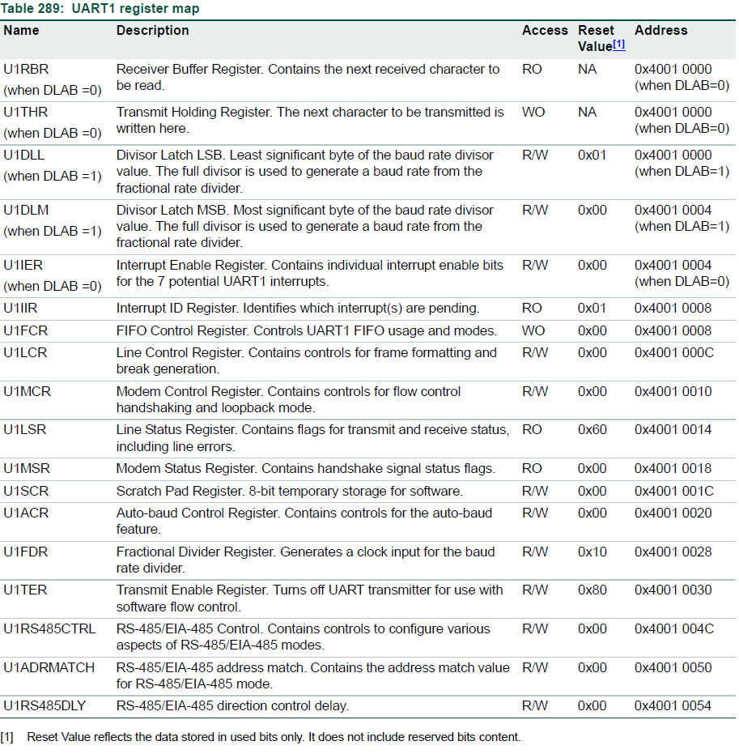
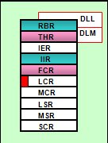
La UART1 en el LPC1769
16550 Universal Asynchronous
Receiver/Transmitter with FIFOs
Registros
LPC1769
DLL-DLM

Slide 26
DLL - DLM
RD/
U1DLL
WR/
DLAB = 1
DLAB = 0
U1RBR
RD/
WR/
U1THR
ad0
RD/
U1DLM
WR/
U1IER
ad1
RD/
WR/
Calculo del
BaudRate

Slide 27
Recordando
Si CCLK=100Mhz y
PLKSEL0 y 1 = 00
UART
N bits/seg
PCLK_UARTn
25 MHz
ACE
BRG
El BRG divide por defecto PCLK_UARTn por un divisor programable y por 16, con el objeto de sobremuestrar la señal recibida.
BaudRate = PCLK_UARTn/16*Divisor
DLL y DLM

Slide 28
Volvemos: Cálculo del BaudRate
UART
PCLK_UART1
25 MHz
N bits/seg
ACE
BRG
DLL y DLM
BaudRate = PCLK_UARTn/16*Divisor
BR (UART1)= PCLK_UART1/16*(U1DLM*256 + U1DLL)
Podría ocurrir que para el valor de PCLK_UARTn de trabajo no hubiera un valor de DLL-DLM que ajuste a un BR entero ⇒ ERROR.

Slide 29
LCR: Line Control Register (1:3)
Base + 3 (activo alto)
DLAB
SB
SP
EPS
PEN
STB
WLS1
WLS0
DLAB: Divisor Latch access bit
SB: Set Break
SP: Stick parity
EPS: Even parity select
PEN: Parity enable
STB: number of stop bits
WLS1/0: word length
DLL
RBR
DLM
THR
IER
IIR
FCR
LCR
MCR
LSR
MSR
SCR
LCR

Slide 30
LCR: Line Control Register (2:3)
DLAB
SB
SP
EPS
PEN
STB
WLS1
WLS0
SB | Set break condition (Sout)
0 | DISABLE
1 | ENABLE
WLS1
WLS0
Descripción
1
1
8 bits de datos
1
0
7 bits de datos
0
1
6 bits de datos
SP | EPS | PEN | bit de paridad forzado
1 | 1 | 1 | Fuerza un 0
1 | 0 | 1 | Fuerza un 1
0 | x | x | DISABLE SP
0
0
5 bits de datos
PEN | ¿Paridad?
0 | OFF
1 | ON
EPS | Cual?
0 | Odd
1 | Even
STB | largo | Stop bits
0 | 5,6,7 u 8 | 1
1 | 5 | 1,5
1 | 6,7 u 8 | 2
DLAB | Permite acceso a...
0 | RBR, THR e IER
1 | Divisor Latches of the Baud Generator.
IER

Slide 31
IER: Interrupt Enable Register
IER: Interrupt Enable Register– Base + 1 (enable=1)
0
0
0
0
MSI
(Modem)
Rx line
(er rx)
THR
(Tx)
RBR
(Rx)
RBR : Enable RBR Interrupt (¿Llegó un dato al RBR? => interrumpe )
THR : Enable THR Interrupt (¿Se vació el THR?=> interrumpe )
RX Line Status : Enable Received Line Status Interrupt (¿se produjeron errores en la línea de recepción? => interrumpe )
Modem Status Interrupt Enable : (¿errores en el Modem? => interrumpe ) >>>> SOLO UART1
Pag. 302 y 322 del manual
ejemplo
initUART()

Slide 32
Configurando la comunicación serie
Realizaremos nuestra primera inicialización de una UART.
Partiremos de los “cosas comunes” que siempre debemos tener en cuenta a la hora de inicializar un periférico.
No basaremos en lo hecho para los Timers
PCONP
PCLKSEL

Slide 33
Timers – Configuración básica
Recordando
1. Alimentación: registro PCONP, set bits PCTIM0/1/2/3.
Nota: en reset, Timer0/1 habilitados (PCTIM0/1 = 1), y Timer2/3 deshabilitados (PCTIM2/3 = 0).
2. Clock: en el registro PCLKSEL0, elegir PCLK_TIMER0/1; en el registro PCLKSEL1, elegir PCLK_TIMER2/3.
3. Pines: Elegir los pines mediante los registros PINSEL. Elegir el modo de los pines mediante los registros PINMODE.
4. Interrupciones: Ver registros T0/1/2/3MCR y T0/1/2/3CCR para eventos de captura y match. Las interrupciones se activan en el NVIC usando los registro aproviado.
5. DMA: Se pueden usar hasta dos condiciones de match para generar pedidos de DMA temporizados.

Slide 34
PCONP Power Control for Peripherals register
Recordando
(PCONP - 0x400F C0C4)
El registro PCONP permite apagar los periféricos que no se usan para ahorrar energía. Esto se cumple cortando el clock a los periféricos deseados. Solo unos pocos periféricos no pueden ser apagados (Watchdog timer, Pin Connect y System Control).
Cada bit en PCONP controla un periférico. Si el bit correspondientes es 1 en periféricos está habilitado.

Slide 35
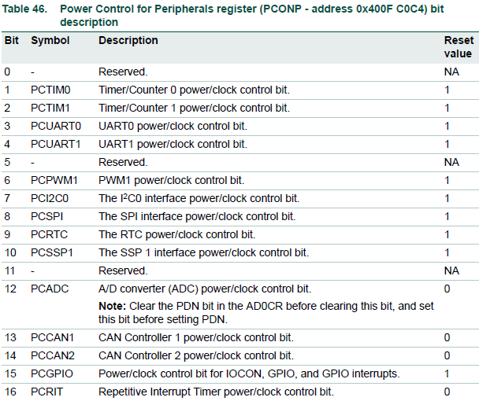
Configuración básica - PCONP
Recordando
Pag. 63 del manual
Sigue…

Slide 36
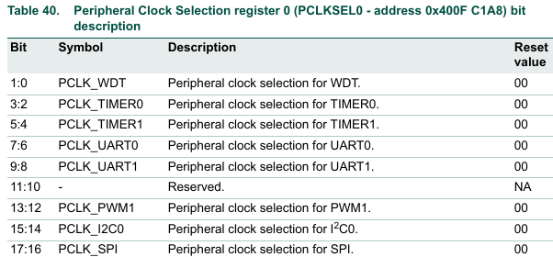
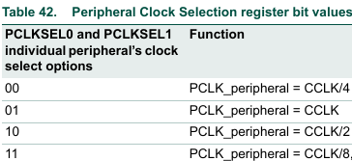
PCLKSEL 0 y 1 Peripheral Clock Selection registers 0 and 1 (PCLKSEL0 -0x400F C1A8 and PCLKSEL1 - 0x400F C1AC)
Recordando
Cada par de bits de este registro controla el clock que recibe cada periférico como submúltiplo de la señal de clock del Sistema (CCLK).
Pag. 56 del manual
ejemplo
initUART()
Sigue…

Slide 37
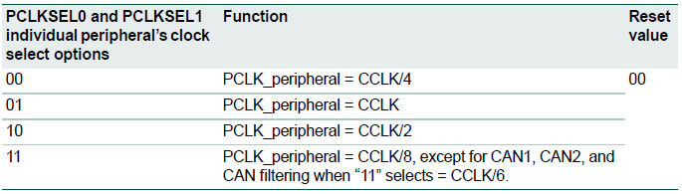
Pasos para la inicialización general
Pasos necesarios para configurar la UART0 (resto ídem) debido a su pertenencia a la familia LPC176x
Power:
PCONP |= 0x01<<3; //ver pag. 63 user manual
//1.- Registro PCONP (0x400FC0C4) – bit 4 en 1 prende la UART1
Peripherical clock: Selección del Clock
Bits PCLK_UART0 en PCLKSEL0
UART FIFO (opcional): 16 bytes de buffer para transmisión y recepción
U0FCR |= 0x01 //ver pag. 305 user manual
Pins: Selección de pines con PinSEL() y los modos con PinMODE()
//El pin de recepción no debe tener habilitada la resistencia de pull-down.
LCR

Slide 38
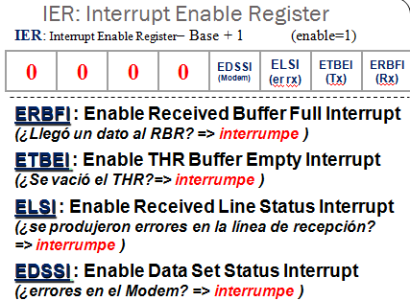
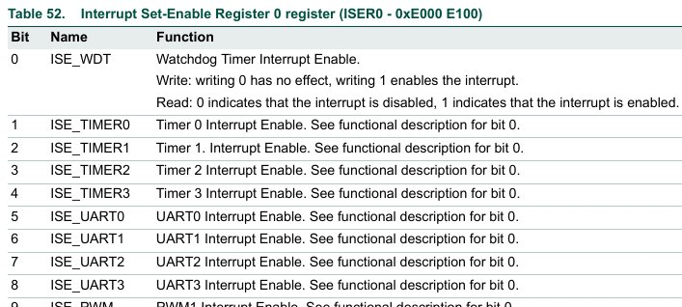
Ejemplo Inicialización UART0 Ejemplo: 9600,8,N,1
DLAB
SB
SP
EPS
PEN
STB
WLS1
WLS0
1
0
0
0
0
0
1
1
void InitUART0 (void)
{
PCONP |= 0x01<<3; //1.- Registro PCONP (0x400FC0C4) – bit 3 en 1 prende la UART0
PCLKSEL0 &= ~(0x03<<6); //2.- Registro PCLKSEL0 - bits 6 y 7 en 0 seleccionan que el clk de la UART0 sea CCLK/4
U0LCR = 0x00000083; //3.- Registro U1LCR - Tx de 8 bits, 1 bit de stop, sin paridad, sin break cond, DLAB = 1
U0DLM = 0x0A; //4.- Registros U1DLL (0x40010000) y U1DLM (0x40010004) – 9600 baudios:
U0DLL = 0x2C; //0x00D9 p/115200;
//5.- Registros PINSEL0 (0x4002C000) y PINSEL1 (0x4002C004) - habilitan las funciones especiales de los pines:
SetPINSEL(P0,2,PINSEL_FUNC1); //TX0D ⇒ P0.2 ⇒ PINSEL0: 4/5
SetPINSEL(P0,3,PINSEL_FUNC1); //RX0D ⇒ P0.3 ⇒ PINSEL0: 6/7
U0LCR = 0x03; //6.- Registro U1LCR, pongo DLAB en 0
U0IER = 0x03; //7. Habilito las interrupciones que correspondan (en la UART-IER- y en el NVIC-ISER)
ISER0 |= (1<<5); //ver pág. 77 del user manual
}
LSR

Slide 39
LSR: Line Status Register (1:4)
Base + 5 (activo alto)
X
TEMT
THRE
BI
FE
PE
OE
DR
Estado de la línea
TEMT: Transmitter Empty
THRE: Tr. Holding Register Empty
DR : Data Ready
¿Qué error (de Rx)?
BI: Break Interrupt
FE: Framing Error
PE: Parity Error
OE: Overrun Error
DLL
RBR
DLM
THR
IER
IIR
FCR
LCR
MCR
LSR
MSR
SCR
LSR

Slide 40
LSR: Line Status Register (2:4)
Base + 5 (activo alto)
X
TEMT
THRE
BI
FE
PE
OE
DR
Sin
PIN
TEMT = 1
SOUT PIN
DR = 1
THRE = 1
(1) Paralelizador
(2) Serializador
(1) Registro THR
(2) Registro RBR
SetPIN (THRn , dato);
Byte = GetPIN (RBRn);
BITS PARA CHEQUEO DE ERRORES
LSRint

Slide 41
LSR: Line Status Register (3:4)
Base + 5 (activo alto)
X
TEMT
THRE
BI
FE
PE
OE
DR
INT
Sin
PIN
DR = 1
TEMT = 1
SOUT PIN
INT
THRE = 1
INT
(1) Paralelizador
(2) Serializador
(1) Registro THR
(2) Registro RBR
SetPIN (THRn , dato);
Byte = GetPIN (RBRn);
BITS PARA CHEQUEO DE ERRORES
LSR errores

Slide 42
LSR: Line Status Register (4:4)
Base + 5 (activo alto)
X
TEMT
THRE
BI
FE
PE
OE
DR
BITS PARA CHEQUEO DE ERRORES
Break Interrupt
Se activa cuando la línea de rx se queda en estado bajo durante un tiempo > al de un carácter luego de una trama válida.
Framing Error
Indica que el dato recibido no tiene los bits de stop. correctos
Parity Error
Se activa cuando el dato recibido no tiene el bit de paridad correcto
Overrun Error
El dato no fue leído por el procesador a tiempo. Al llegar uno nuevo se sobre escribe y en consecuencia se activa este bit.
IIR

Slide 43
IIR: Interrupt Identif. Register
IIR: Interrupt Identification Register (Base + 2)
FIFO
0
0
X
b2
b1
b0
b0 = 0 ⇒ Hay una interrupción pendiente de atención
b0 = 1 ⇒ No hay una interrupción pendiente
b2
b1
Descripción
1
1
Errores y break (>)
1
0
Dato disponible
0
1
THR disponible
0
0
Estado del Modem (<)
Entrada a la función de Int.
Análisis de cual fue
proceso
investigo b0
Salida de la función de Int.
Resumen
registros

Slide 44
Resumen de los registros
LCR: Line Control Register – Base + 3 (activo alto)
DLAB
SB
SP
EPS
PEN
STB
WLS1
WLS0
LSR: Line Status Register – Base + 5 (activo alto)
X
TEMT
THRE
BI
FE
PE
OE
DR
IER: Interrupt Enable Register– Base + 1 (activo alto)
0
0
0
0
EDSSI
ELSI
ETBEI
ERBFI
Modem err Rx Tx Rx
IIR: Interrupt Identification Register– Base + 2
FIFO
0
0
X
b2
b1
b0

Slide 45
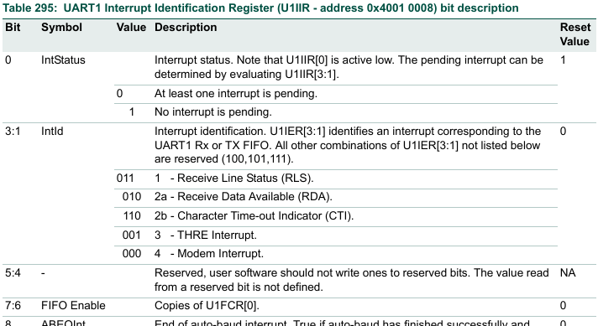
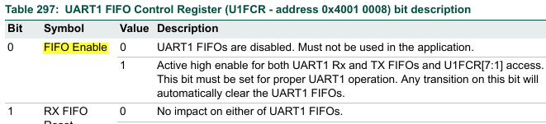
La FIFO de 16 bytes
IIR: Interrupt Identification Register (Base + 2)
FIFO
0
0
X
b2
b1
b0
Siguen…

Slide 46
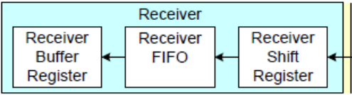
Cortex – LPC1769
UART1 RXFIFO
Rx_Buffer
Rx_Out
Rx_in
Registro de Recepción
Paralelizador
U1RXD
N
1,4,8,14 bytes
Buffer
Pin
Llega el dato a través del pin y se paraleliza
Una vez paralelizado ingresa en la FIFO
Si los bytes recibidos (n) = tamaño programado de la FIFO (N) => RDA (N=1,4,8 o 14 bytes en U1FCR[7:6] )
La ISR deberá vaciar la FIFO mediante N lecturas sucesivas del RBR
Si n < N y no se detectó actividad en RSR durante 3,5 a 4,5 del tiempo de duración de un byte => CTI (Character Time-out Indicator >>> int x error)
La ISR puede vaciar la FIFO mediante n lecturas sucesivas del RBR (si se conoce n)
La ISR atiende n veces CTI hasta vaciar la FIFO

Slide 47
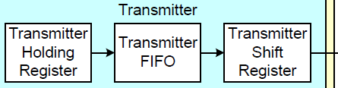
Cortex – LPC1769
UART1 TXFIFO
Tx_Buffer
Tx_in
Tx_Out
Registro de Transmisión
Serializador
U1TXD
Buffer
Pin
Se saca el dato de TX_Buff y se envía a THR
Para los dos primeros bytes existe una demora de un carácter – bit de stop para que vectorice
Esto elimina interrupciones innecesarias.
Cuando la FIFO al menos contiene 2 bytes y THR esta vacio => THRE = 1 y vectoriza

Slide 48
Cortex – LPC1769
UART1 operación por DMA
U1FCR.FIFOEnable = 1
U1FCR.DMAModeSelect = 1
Recepción por DMA
La solicitud de DMA de produce cuando n >= N
La solicitud de DMA de produce cuando se supera el tiempo de espera
A La solicitud de DMA la resetea el Controlador de DMA
Transmisión por DMA
La solicitud de DMA de produce cuando la FIFO pasa a estar vacía
A La solicitud de DMA la resetea el Controlador de DMA

Slide 49
FIN
A continuación, anexos…

